Slide 1
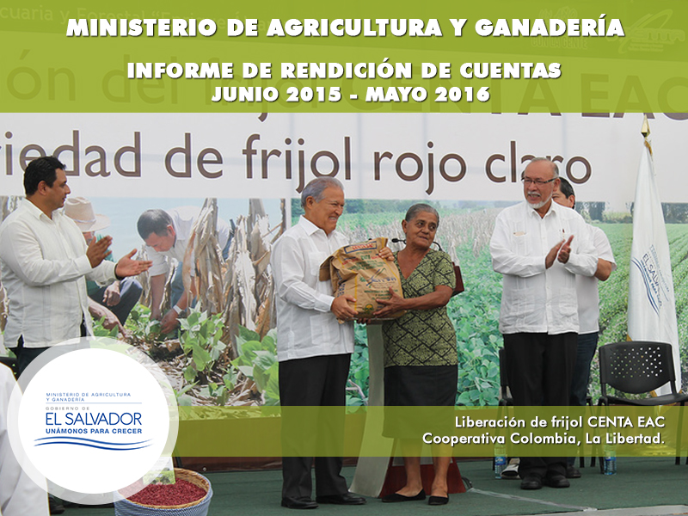
MINISTERIO DE AGRICULTURA
Y GANADERÍA
Informe de Rendición de Cuentas
Junio 2015- mayo 2016

Slide 2
Informe de Rendición de Cuentas
Contenido:
Introducción
Principales servicios y apoyos brindados
Presupuesto asignado y ejecutado
Principales dificultades en la gestión

Slide 3
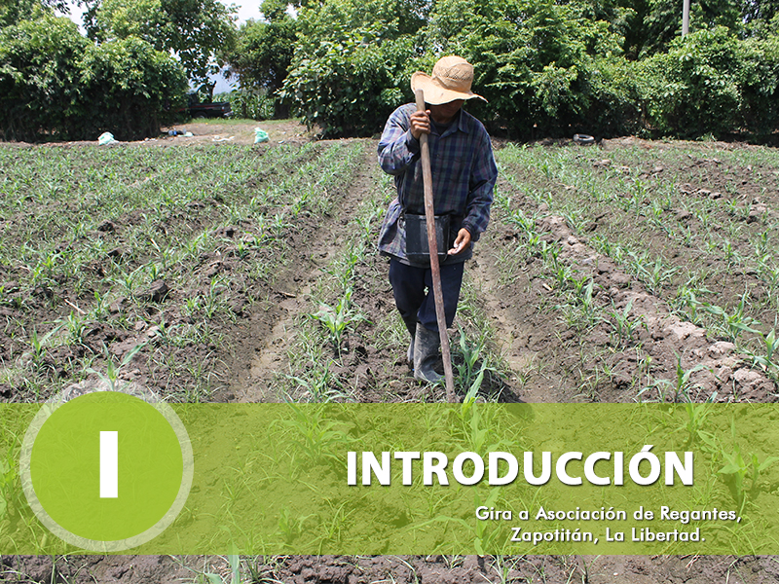

Slide 4
El Salvador: Producto Interno Bruto Agropecuario (PIBA), 2009-2015, en millones de US $

Slide 5
Ocupados por rama de actividad económica a nivel nacional, 2014
Fuente: EHPM 2014, DIGESTYC

Slide 6
Ocupados por rama de actividad económica a nivel rural, 2014
Fuente: EHPM 2014, DIGESTYC

Slide 7
El MAG ha orientado sus actividades principalmente
al cumplimiento de:
  El Reglamento Interno del Órgano Ejecutivo (RIOE):
  Investigar, desarrollar y divulgar tecnologías aplicables a las condiciones del país, que conduzcan al incremento de la producción y la productividad de los rubros de la actividad agropecuaria, principalmente aquellos que sustenten las necesidades alimenticias para consumo interno.
  Formar profesionales agrícolas a nivel medio, para contribuir a la tecnificación de la actividad agropecuaria.
  Desarrollar y promover políticas de comercialización de productos y subproductos agropecuarios a fin de asegurar el abastecimiento adecuado y oportuno de los productos básicos de consumo familiar destinados a la alimentación.

Slide 8
El MAG ha orientado sus actividades principalmente
al cumplimiento de:
RIOE:
Establecer y operar mecanismos de control, para garantizar la existencia, calidad, composición y cualidades de insumos empleados en actividades productivas; y aplicar medidas preventivas y combativas para evitar la introducción o propagación de plagas agropecuarias en el país.
Intensificar la utilización de técnicas de riego y avenamiento para la producción agropecuaria, en función del uso racional del agua y aprovechamiento del recurso suelo.
Fomentar y desarrollar la ganadería, fomentar y regular la pesca y la acuicultura, y mejorar la producción e industrialización del café, para un mejor aprovechamiento de los recursos y mejorar la economía nacional.

Slide 9
El MAG ha orientado sus actividades principalmente
al cumplimiento de:
  Los objetivos del Plan Quinquenal de Desarrollo 2014-2019, El Salvador Productivo, Educado y Seguro;
  El Plan Estratégico Institucional del MAG 2014-2019 “Agricultura para el Buen Vivir” (PEI), y
  La Agenda 2030 para el Desarrollo Sostenible, de las Naciones Unidas, de la cual nuestro país es firmante.

Slide 10
Este informe está estructurado según prioridades definidas en el Plan Estratégico Institucional, y los subsectores productivos que el MAG atiende a través de sus Dependencias.
Asimismo, el informe incluye temas sobre los cuales los subsectores mostraron interés de conocer en la consulta previa a los mismos.
A continuación, se presentan los principales logros en el período informado:

Slide 11


Slide 12
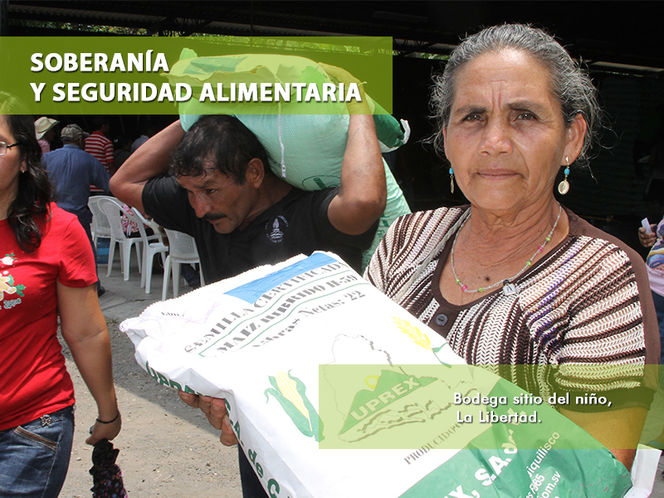

Slide 13
SOBERANÍA Y SEGURIDAD ALIMENTARIA
Se transfirieron tecnologías a 97,053 productores y productoras para la producción sostenible de alimentos.
Entregamos 689,041 paquetes agrícolas para la siembra de granos básicos. La semilla entregada fue producida por cooperativas y empresas nacionales.

Slide 14
SOBERANÍA Y SEGURIDAD ALIMENTARIA
En 2015:
Entregamos 167,557 paquetes de semilla de frijol para la siembra de agosto-septiembre; y 1,462 paquetes de semilla de sorgo y fertilizante para la cosecha de postrera.
Para la siembra en humedales y áreas de riego, entregamos 2,853 paquetes de semilla: de frijol; de maíz y de sorgo; todos acompañados con una dotación de fertilizante.
Para recuperar las pérdidas de maíz causadas por la sequía, entregamos 104,971 paquetes de semilla de maíz y fertilizante, en municipios del Corredor Seco, principalmente.

Slide 15
SOBERANÍA Y SEGURIDAD ALIMENTARIA
En 2016:
Para la siembra de primera y postrera, entregamos 412,198 paquetes de semilla de maíz y fertilizante.
En alivio a las familias afectados por la sequía 2015, se entregó 44,990 paquetes alimenticios, para cubrir las necesidades inmediatas.
En apoyo a los productores se facilitó la negociación de mejores precios de granos básicos en los convenios de comercialización.

Slide 16
SOBERANÍA Y SEGURIDAD ALIMENTARIA
Ante el impacto del cambio climático en las cosechas, hubo necesidad de completar la disponibilidad de granos básicos, con las siguientes medidas:
Apertura de contingente de desabastecimiento por 2,204,600 qq de maíz blanco;
Contingente de desabastecimiento por 3,218,700 qq de maíz amarillo para consumo animal y 1,366,850 qq para consumo humano;

Slide 17
SOBERANÍA Y SEGURIDAD ALIMENTARIA
Contingente de desabastecimiento de arroz granza por 330,690 qq;
Contingente de desabastecimiento por 264,550 qq de frijol rojo; y,
Restricción de exportaciones y reexportaciones de frijol rojo.

Slide 18
SOBERANÍA Y SEGURIDAD ALIMENTARIA
En el Centro de Desarrollo de Agricultura Familiar - CEDAF-Morazán:
En coordinación con el área de investigación y transferencia tecnología del CENTA, se establecieron parcelas de investigación y validación de cultivos de maíz y sorgo; y
En ejecución, estudios para evaluar las variables de producción y adaptabilidad bajo condiciones del estrés hídrico.

Slide 19
SOBERANÍA Y SEGURIDAD ALIMENTARIA
Proyecto de Agricultura Urbana y Periurbana:
Atiende los municipios de Panchimalco, San Marcos, Ciudad Delgado, Soyapango y San Salvador; implementando huertos para el autoconsumo de las familias, la venta de excedentes y el autoempleo
Se producen hortalizas, hierbas aromáticas y plantas medicinales, utilizando prácticas agroecológicas, bajo la modalidad de huertos orgánicos intensivos.

Slide 20
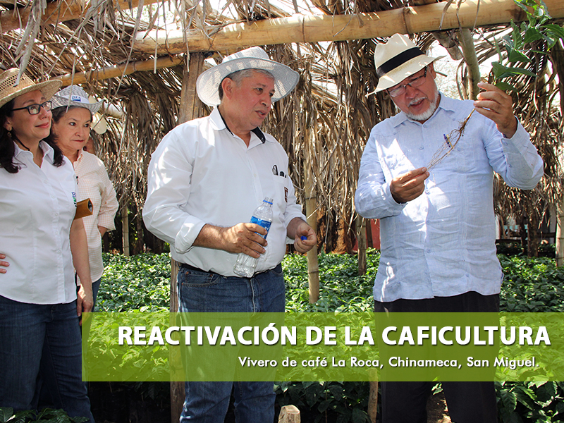

Slide 21
REACTIVACIÓN DE LA CAFICULTURA
Cumpliendo el compromiso del Señor Presidente Salvador Sánchez Cerén, desde el año 2014 se desarrolla un plan de asistencia técnica sostenida a los caficultores de las seis cordilleras del país en manejo agronómico, combate a la roya y otras enfermedades y plagas que afectan la caficultura nacional.

Slide 22
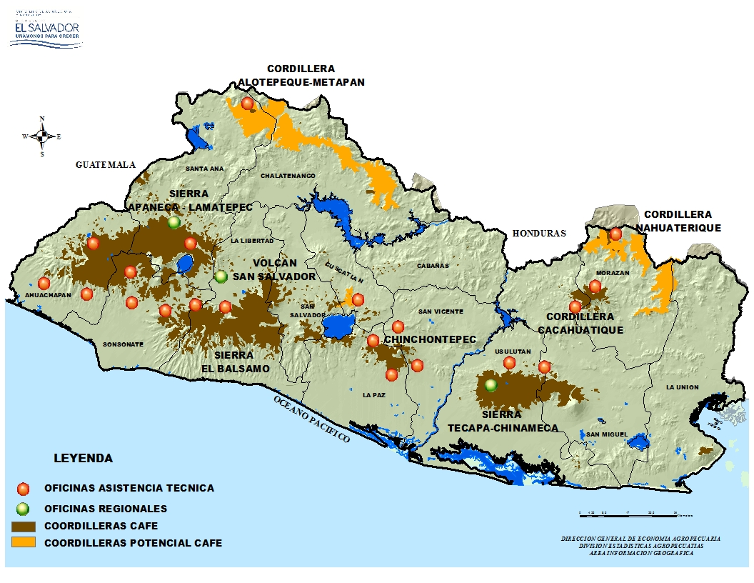
REACTIVACIÓN DE LA CAFICULTURA
En el marco del Pacto Nacional por el Café:
La Gerencia CENTA- Café, tiene 84 técnicos especialistas distribuidos en 23 oficinas en las 6 cordilleras cafetaleras del país.

Slide 23
REACTIVACIÓN DE LA CAFICULTURA
Se brindó asistencia técnica a 5,286 productores de café.
Se ejecutaron 13 protocolos de investigación para el estudio de la roya, control químico, epidemiología de la roya, períodos de incubación y manejo agronómico del cultivo.

Slide 24
REACTIVACIÓN DE LA CAFICULTURA
Se entregó
7.4 millones de plantas sanas de café de variedades resistentes a la roya y con alto potencial productivo, para renovar 2,980 mz, en beneficio de 4,288 productores, 2,930 hombres y 1,358 mujeres.
59,541 litros de fungicidas, y 91,552 litros de fertilizante foliar en beneficio de 7,559 productores.

Slide 25
REACTIVACIÓN DE LA CAFICULTURA
La Gerencia CENTA-CAFÉ ejecutó un estudio de fertilidad del suelo en fincas de café, a través del muestreo y análisis de 11,512 muestras de suelo y 2,764 muestras foliares, en las diferentes zonas cafetaleras, en beneficio de 7,540 caficultores.
Esta acción permitirá que los productores puedan realizar la fertilización bajo criterios técnicos y de acuerdo con las condiciones reales del cafetal.

Slide 26
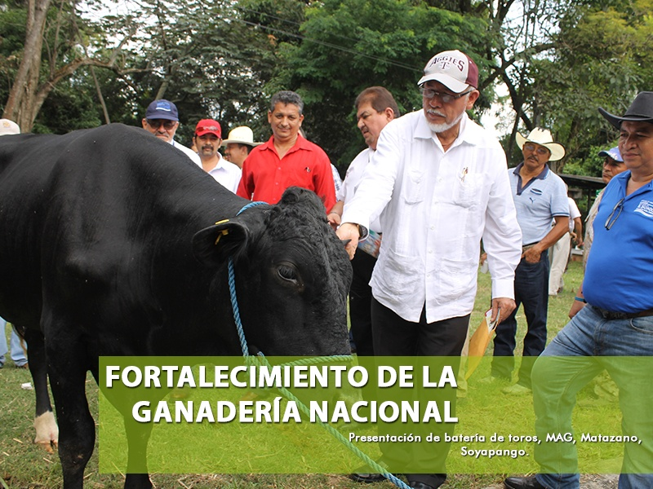

Slide 27
FORTALECIMIENTO DE LA GANADERÍA NACIONAL
Se brindó asistencia técnica a 3,880 ganaderos en tecnologías de:
  salud animal,
  nutrición,
  reproducción bovina,
  producción pecuaria,
  inocuidad en productos pecuarios,
  agronegocios, y
  manejo de pastos y forrajes.

Slide 28
FORTALECIMIENTO DE LA GANADERÍA NACIONAL
Se importaron 10 sementales para mejorar la genética del hato bovino nacional,
Se establecieron 15 nuevos bancos de semen, incrementando a 96 la Red Nacional bancos de semen, y
Se entregó 2,496 dosis de semen congelado.

Slide 29
FORTALECIMIENTO DE LA GANADERÍA NACIONAL
Se graduó a 198 inseminadores certificados para ganado bovino.
Con apoyo del Gobierno de China, Taiwán, se instalaron 3 plantas lácteas con capacidad para procesar 200 litros/hora, en Sensuntepeque, San Miguel y Nueva Concepción.
Con fondos del préstamo BCIE, se trabaja en el establecimiento de 3 plantas procesadoras lácteas con capacidad de 1000 litros/hora en Chalatenango, Cabañas y La Paz.

Slide 30
FORTALECIMIENTO DE LA GANADERÍA NACIONAL
Se atendió a los ganaderos afectados por la sequía, haciendo la entrega de:
10,000 quintales de concentrado, 10,000 kilogramos de sal mineral, desparasitantes, y vitaminas para ganado bovino, aves y cerdos.
15,000 libras de semilla de sorgo forrajero y material semilla de pasto CENTA CT-115, para la mejora nutricional del ganado.

Slide 31
FORTALECIMIENTO DE LA GANADERÍA NACIONAL
En el CEDAF-Morazán, con apoyo del Gobierno de Japón:
Se puso en funcionamiento los laboratorios de:
  Brucelosis,
  Bromatología,
  Sanidad Vegetal y
  Suelos.
  Se está finalizando la construcción de una granja avícola y otra granja porcina, que permitirán dar a conocer a los ganaderos de la zona las técnicas de producción de estas especies.

Slide 32
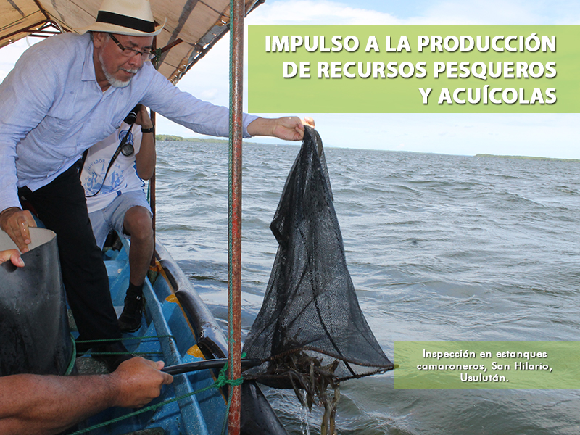

Slide 33
IMPULSO A LA PRODUCCIÓN DE
RECURSOS PESQUEROS Y ACUÍCOLAS
Asistencia técnica y capacitación a 512 pescadores artesanales y 1,082 acuicultores.
Producción de 10.85 millones de semilla de alevines de tilapia, postlarvas de camarón, ostra japonesa y curiles.
Con los alevines de tilapia se hicieron 29 repoblaciones en 18 cuerpos de aguas continentales, en beneficio de 6,342 pescadores artesanales.

Slide 34
IMPULSO A LA PRODUCCIÓN DE
RECURSOS PESQUEROS Y ACUÍCOLAS
A través del Fideicomiso de Pesca Artesanal Responsable (PESCAR), con una inversión de US$594,060, se ejecutaron 12 proyectos productivos y un proyecto de asistencia alimentaria por los efectos del alto oleaje.
Se readecuaron 36 estanques camaroneros (127 hectáreas de infraestructura), para mitigar los efectos del cambio climático y mejorar el ambiente productivo de esta especie, beneficiando directamente a 480 productores de 13 cooperativas.

Slide 35
IMPULSO A LA PRODUCCIÓN DE
RECURSOS PESQUEROS Y ACUÍCOLAS
Emisión de 2,423 autorizaciones para pesca y acuicultura.
Emisión de 469 licencias para legalizar la operación de embarcaciones pesqueras industriales, artesanales y pesca deportiva.
534 inspecciones de monitoreo, control y vigilancia de actividades pesqueras y acuícolas, entre las que destacan: uso adecuado de Dispositivos Excluidores de Tortugas, uso de redes y equipos reglamentarios para la extracción, operación dentro de las 3 millas, tanto para la pesca industrial como artesanal.

Slide 36
IMPULSO A LA PRODUCCIÓN DE
RECURSOS PESQUEROS Y ACUÍCOLAS
Para promover y garantizar el uso sostenible de los recursos pesqueros y acuícolas, se formuló:
La “Política Nacional de la Pesca y la Acuicultura”,
El "Plan Nacional de Desarrollo sustentable de la Pesca y la Acuicultura en El Salvador, 2015-2030", con el acompañamiento de la FAO, y
El "Plan Nacional de Ordenación de la Pesca y la Acuicultura", con apoyo del Ministerio de Medio Ambiente y Recursos Naturales (MARN).

Slide 37
IMPULSO A LA PRODUCCIÓN DE
RECURSOS PESQUEROS Y ACUÍCOLAS
  En la Estación de Maricultura de Los Cóbanos, Sonsonate, con la cooperación del Gobierno de China, Taiwán, se ejecuta el proyecto "Creación del Centro de Maricultura en El Salvador", que desarrolla técnicas de producción y reproducción del pargo (boca colorada).

Slide 38


Slide 39
FORTALECIMIENTO Y DESARROLLO
PRODUCTIVO DE FRUTAS Y HORTALIZAS
Se apoyó con asistencia técnica a 1,182 productores de frutas y 1,471 productores de hortalizas.
Con la cooperación de China, Taiwán:
  Se creó la infraestructura de laboratorio para producción de plantas sanas de frutales y hortalizas (papaya, plátano, papa),
  Se ejecuta el proyecto “Fortalecimiento de Capacidad a Organizaciones de Agricultores en Mercadeo Agropecuario de El Salvador”.

Slide 40
FORTALECIMIENTO Y DESARROLLO
PRODUCTIVO DE FRUTAS Y HORTALIZAS
Con la cooperación de Japón, se ejecuta el proyecto “Mejora de la rentabilidad de los productores de hortalizas de la Región Oriental” (Hortioriente), en 23 municipios de la zona Oriental.
Con apoyo de la cooperación de Corea, se fortalecen las capacidades agrícolas, organizacionales y empresariales de 3 asociaciones de productores de semilla de papa, en los municipios de La Palma y San Ignacio.

Slide 41
FORTALECIMIENTO Y DESARROLLO
PRODUCTIVO DE FRUTAS Y HORTALIZAS
En el CEDAF-Morazán se produjo 34,000 plantínes de hortalizas de chile dulce y jalapeño, tomate, berenjena, chipilín, repollo y brócoli, para el establecimiento de huertos familiares.
Con la cooperación del Departamento de Agricultura de los Estados Unidos, se implementa el Proyecto “Desarrollo tecnológico y fortalecimiento de la base productiva y agroindustrial para la cacaocultura con enfoque agroecológico en El Salvador”.

Slide 42
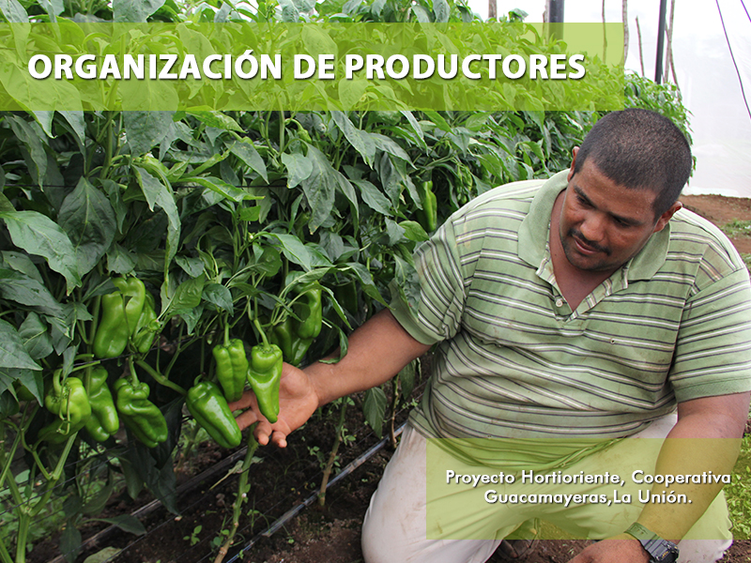

Slide 43
ORGANIZACIÓN DE PRODUCTORES
Se apoyó y reactivó 19 cooperativas y la Federación de Cooperativas de la Reforma Agraria Salvadoreña,
Se brindó asesoría y otorgó personería jurídica a 78 nuevas cooperativas, integradas por 1,521 personas.

Slide 44
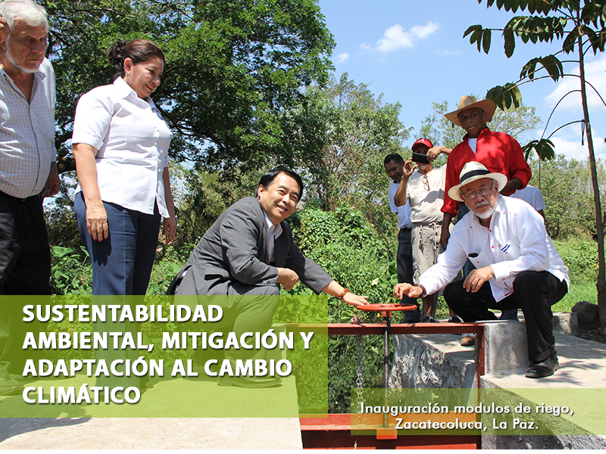

Slide 45
SUSTENTABILIDAD AMBIENTAL, MITIGACIÓN Y ADAPTACIÓN AL CAMBIO CLIMÁTICO
1- Modernización y ampliación del riego
Se amplió la infraestructura y área de riego, incorporando 2,797 manzanas bajo riego, con una inversión de 3.1 millones, mediante:
  Rehabilitación de 9 pozos y estaciones de bombeo del distrito de riego N° 1 Zapotitán, con fondos BCIE.
  Ejecución del Proyecto “Desarrollo Agroproductivo de las zonas de riego del Bajo Lempa en los departamentos de San Vicente, La Paz y Usulután”, con el apoyo del Gobierno de Japón.
  Entrega de 8 equipos de bombeo móviles con capacidad de riego de 100 manzana/bomba, a cooperativas de productores.

Slide 46
SUSTENTABILIDAD AMBIENTAL, MITIGACIÓN Y ADAPTACIÓN AL CAMBIO CLIMÁTICO
1- Modernización y ampliación del riego
En proceso de ejecución obras de construcción, ampliación y rehabilitación de áreas de riego, por US$11.13 millones, en: Lempa Acahuapa, San Vicente; El Porvenir, Santa Ana; Atiocoyo Norte, Chalatenango; Zapotitán, La Libertad; Moncagua, Chapeltique en San Miguel; y nuevas modalidades de riego en el sur de San Miguel y el Departamento de La Unión.

Slide 47
SUSTENTABILIDAD AMBIENTAL, MITIGACIÓN Y ADAPTACIÓN AL CAMBIO CLIMÁTICO
2- Resiliencia, adaptación y gestión de recursos
suelo y agua
Con fondos FANTEL, se ejecuta el proyecto “Fortalecimiento de la Agricultura Familiar aplicando tecnologías resilientes y sostenibles ante el cambio climático en El Salvador” en 32 municipios del corredor seco en la Región Oriental.
Se construyó 251 reservorios, para la cosecha de agua lluvia.

Slide 48
SUSTENTABILIDAD AMBIENTAL, MITIGACIÓN Y ADAPTACIÓN AL CAMBIO CLIMÁTICO
2- Resiliencia, adaptación y gestión de recursos suelo y agua
Se construyó 43,465 metros lineales de acequias de ladera en 217 manzanas.
Se estableció obras y prácticas de conservación de suelo y agua en 253 manzanas de 27 Municipios de la Zona Oriental del país.
Se capacitó en manejo de cuencas hidrográficas a 937 productores

Slide 49
SUSTENTABILIDAD AMBIENTAL, MITIGACIÓN Y ADAPTACIÓN AL CAMBIO CLIMÁTICO
  3- Forestales
Se asistió técnicamente a 96 productores forestales, con una cobertura de 1,344 mz, para contribuir con el manejo y aprovechamiento sostenible de bosques, plantaciones y sistemas agroforestales
Se concluyó el estudio de actualización y reforma a la Ley Forestal, con el objetivo de apoyar el manejo y utilización sostenible de los recursos.

Slide 50
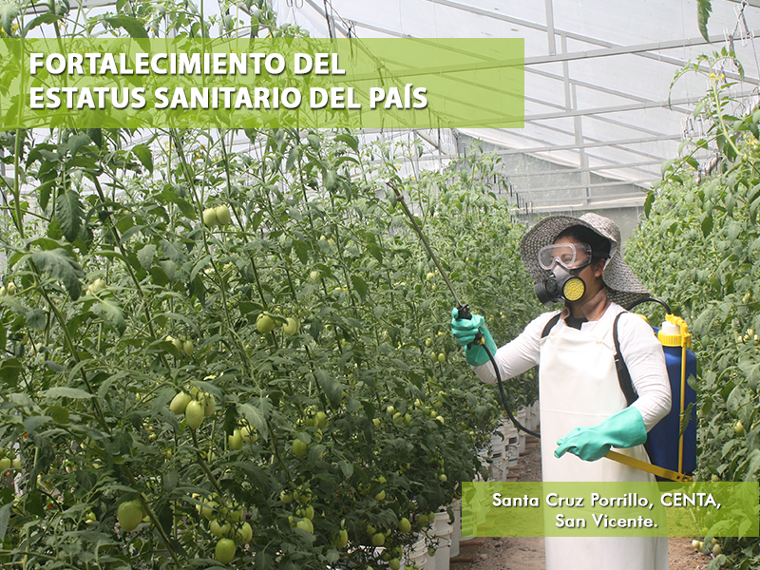

Slide 51
FORTALECIMIENTO DEL ESTATUS SANITARIO
DEL PAÍS
Se realizó
3,724 análisis de humedad, pureza y germinación de semillas de granos básicos, y
823 visitas a campos de producción de semilla de maíz certificada.
123 inspecciones de Buenas Prácticas Agrícolas y de Buenas Prácticas de Manufactura.

Slide 52
FORTALECIMIENTO DEL ESTATUS SANITARIO
DEL PAÍS
Se declaró alerta Fitosanitaria y se ejecuta un Plan de emergencia, para la prevención y control del Pulgón Amarillo en el cultivo del sorgo.
Se formuló y se ejecuta el “Plan de Control del Gorgojo Descortezador del Pino y Restauración de Áreas Afectadas”.

Slide 53
FORTALECIMIENTO DEL ESTATUS SANITARIO
DEL PAÍS
Se produjeron y liberaron 54 millones de parasitoides, para el control biológico de la mosca de la fruta en áreas de producción.
Se realizó 113,903 inspecciones, muestreos y revisión documental en puestos de control cuarentenario.

Slide 54
FORTALECIMIENTO DEL ESTATUS SANITARIO
DEL PAÍS
Se generó 954 precertificados fitosanitarios de productos de exportación.
Como parte de la fiscalización, se hicieron 1,414 visitas a 800 agroservicios que comercializan insumos agropecuarios, para garantizar que éstos cumplan con las diferentes normas establecidas.

Slide 55
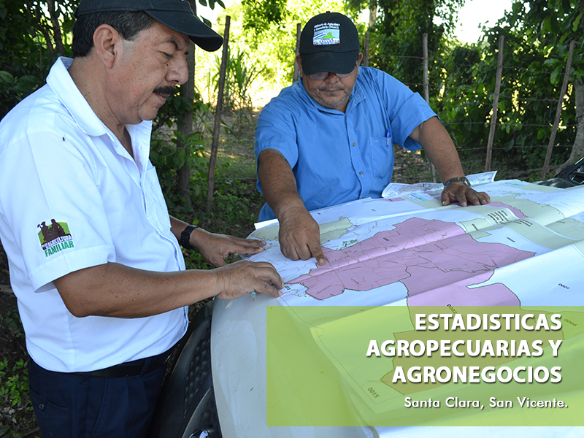

Slide 56
ESTADISTICAS AGROPECUARIAS
Y AGRONEGOCIOS
Para la producción de datos estadísticos agropecuarios se realizaron las encuestas:
  Nacional Agropecuaria de Propósitos Múltiples, (ENAPM),
  Agrícola de expectativa de siembra de granos básicos,
  Costos de producción de cultivos agrícolas,
  Precios al productor en finca,
  Monitoreo de alerta temprana de cultivos de granos básicos,
  Evaluación de daños en el cultivo de frijol y maíz, y
  Evaluación de daños en el cultivo de arroz.

Slide 57
ESTADISTICAS AGROPECUARIAS
Y AGRONEGOCIOS
Se elaboró y difundió información sobre tendencia e Inteligencia de mercados, mediante 144 Informes de sondeo de Granos Básicos a nivel de consumidor en las principales plazas de San Salvador.
A través de los agromercados promovidos por el MAG, participaron 371 productores;
20 participaron ofreciendo sus productos en los “Festivales para el Buen Vivir”.

Slide 58
ESTADISTICAS AGROPECUARIAS
Y AGRONEGOCIOS
Se ejecuta el proyecto PROFARMERS, con el apoyo técnico y financiero del Programa Mundial de Alimentos, por medio del cual se han obtenido lo siguientes resultados:
  2 Centros de Conocimientos (CDC) establecidos
  8,836 familias beneficiadas, mediante el fortalecimiento de sus capacidades técnicas y de comercialización.
  Apoyó en la vinculación comercial de más de 66,000 qq de granos básicos.
  Apoyó en la gestión de créditos por un monto de US$175,000.00.

Slide 59
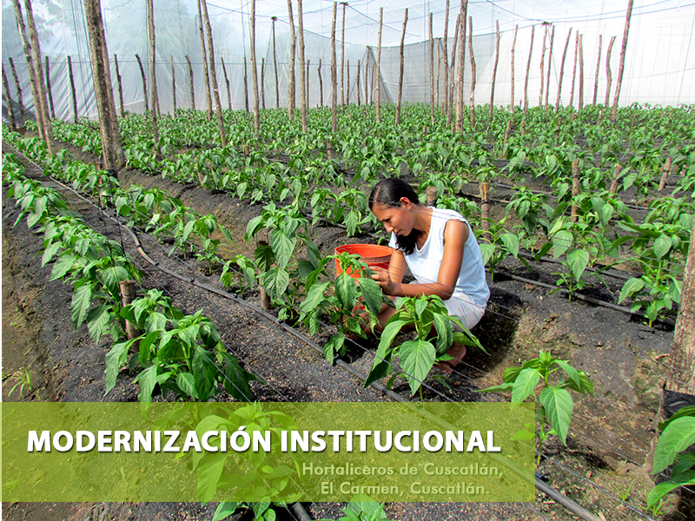

Slide 60
MODERNIZACIÓN INSTITUCIONAL
Enfoque de Género
En el marco del Plan Nacional de igualdad y equidad para las mujeres salvadoreñas, el MAG:
Creó la Unidad de Género, responsable de formular la Política de Género Institucional.
Conformó el Comité Institucional de Género, con el fin de garantizar la igualdad sustantiva que permita transversalizar de manera integral los procesos institucionales.

Slide 61
MODERNIZACIÓN INSTITUCIONAL
Acceso a la Información y Respuesta
Por segundo año consecutivo, el MAG obtuvo la nota 10 en el Ranking de evaluación de acceso a la información pública .
Se atendió 291 solicitudes de información a través de la Oficina de Información y Respuesta (OIR).

Slide 62
MODERNIZACIÓN INSTITUCIONAL
Acceso a la Información y Respuesta
Se elaboró el Manual de Procedimientos de la OIR, que permitirá: regular y documentar los procesos de acceso a la información pública, la actualización de la información oficiosa, el índice de información reservada y la gestión de consultas, quejas y sugerencias.

Slide 63
MODERNIZACIÓN INSTITUCIONAL
  Sitio Web Institucional
  Bajo lineamientos de estandarización de la Presidencia de la República, se creó el nuevo sitio web institucional que, a través de sus herramientas, permite mejor acceso a los contenidos institucionales y facilita a los usuarios la realización de trámites en línea.

Slide 64
MODERNIZACIÓN INSTITUCIONAL
Automatización de Sistemas
Se actualizó los siguientes sistemas informáticos, manuales y guías:
  Sistema de Control de Paquetes Agrícolas,
  Sistema de Encuestas Agropecuarias,
  Sistema de Adquisiciones y Contrataciones,
  Sistema de Gestión Financiera de Recursos de OIRSA,
  Mejoras en los servicios y prácticas de seguridad, y
  Actualización del Marco Normativo de las Tecnologías de la Información.

Slide 65
MODERNIZACIÓN INSTITUCIONAL
  Organización Institucional
  Se actualizaron los Manuales de Organización de las siguientes Oficinas y Direcciones del MAG:
    Oficina de Auditoría Interna,
    Oficina de Asesoría Jurídica,
    Oficina de Políticas y Planificación Sectorial,
    Oficina de Cooperación para el Desarrollo Agropecuario,
    Oficina de Información y Respuesta,
    Dirección General de Economía Agropecuaria,
    Dirección General de Ordenamiento Forestal, Cuencas y Riego,
    Dirección General de Sanidad Vegetal,
    Dirección General de Desarrollo Rural, y
    Dirección General de Ganadería.

Slide 66
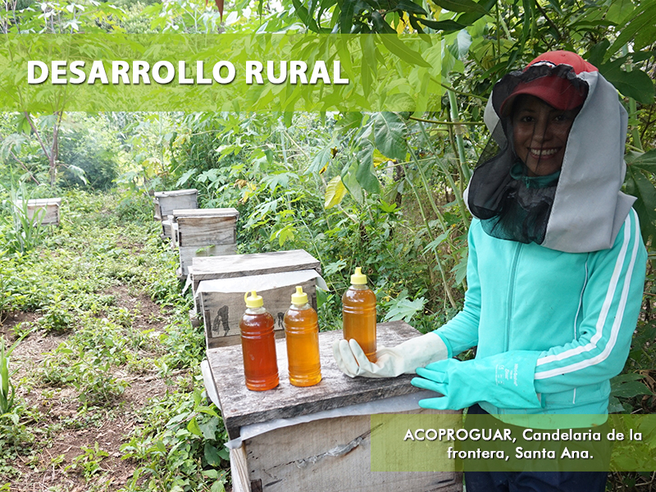

Slide 67
DESARROLLO RURAL
Programa Amanecer Rural,
Con una inversión de 2.2 millones cofinanció: 30 proyectos productivos, 7 medioambientales, 4 de seguridad alimentaria y nutricional, y 20 de infraestructura social.
Los proyectos productivos se desarrollaron en:
• Producción y comercialización de granos básicos
• Producción y comercialización de Tilapia
• Producción de hortalizas en ambiente controlado
• Producción y comercialización de miel
• Beneficio ecológico de Café
• Fabricación de alimento concentrado
• Equipamiento de planta láctea
• Prácticas y obras de conservación de suelos, y
• Producción de artesanías

Slide 68
DESARROLLO RURAL
  Proyecto PRODEMOR Central –Ampliación-, cofinanció 5 proyectos productivos, por un monto de US$205,500:
    Centro de Acopio y construcción de infraestructura para el almacenamiento de granos básicos,
    Sala de ventas de cafés de especialidades,
    Centro de Acopio para el procesamiento y comercialización de café orgánico,
    Planta para la producción y comercialización de leche fluida y productos lácteos, y
    Producción y calidad de miel.
    En iniciativas de seguridad Alimentaria, infraestructura social y adaptación al cambio climático, el proyecto invirtió US$803 mil.

Slide 69
DESARROLLO RURAL
  PRODEMORO en la región Oriental, con una inversión de US$787,500, ejecutó iniciativas de:
Construcción y equipamiento de infraestructura para la producción de hortalizas en condiciones protegidas
Centro de Acopio de miel y Centro de Acopio de Granos Básicos
Mejora del entorno finca-hogar
Reservorios, obras y prácticas de conservación de suelo y agua, y
Turismo y artesanías.

Slide 70
DESARROLLO RURAL
Se formuló la estrategia de GÉNERO que contempla dos ejes:
  a) Enfoque de género de carácter transversal e institucionalización de la perspectiva de género; y
b) Promoción y fomento del empoderamiento y la autonomía de las mujeres y espacios de participación equitativa incluyendo a mujeres jóvenes rurales;
Se ha invertido en la formación y emprendimientos manejados por mujeres rurales; asimismo, se ha dado acompañamiento a la Mesa de Mujeres Rurales de el Salvador

Slide 71
DESARROLLO RURAL
Se construyó la estrategia de inclusión de la juventud, por medio de la cual se formó:
  13 redes territoriales, a nivel nacional
  El Comité Nacional de Jóvenes Indígenas; que conforman la Asociación de Redes Juveniles Rurales de el Salvador, constituida por más de 3,500 jóvenes (50% mujeres); quienes se han atendido en 4 áreas: participación; formación de capacidades; emprendedurismo; cultura y medio ambiente.
Acompañamiento a la población indígena en los procesos de organización, planificación, emprendedurismo; respetando su identidad.

Slide 72
COORDINACIÓN Y COOPERACIÓN CON PAÍSES AMIGOS, ORGANISMOS INTERNACIONALES Y FINANCIEROS
El MAG mantiene una estrecha relación de coordinación y cooperación técnica y financiera con los siguientes países amigos y organismos internacionales:
  Gobiernos de:
China (Taiwán), Corea del Sur, Japón, España, Cuba, México, Chile, Italia y Francia
  Organización de las Naciones Unidas para la Alimentación y la Agricultura (FAO);
  Fondo Internacional de Desarrollo Agrícola (FIDA);
  Fondo OPEP para el Desarrollo Internacional (OFID);
  Banco Centroamericano de Integración Económica (BCIE);
  Centro Agronómico Tropical de Investigación y Enseñanza (CATIE)
  Departamento de Agricultura de los Estados Unidos (USDA);
  Organismo Internacional Regional de Sanidad Agropecuaria (OIRSA)
  Instituto Interamericano de Cooperación Agrícola (IICA)
  Programa Mundial de Alimentos (PMA)

Slide 73
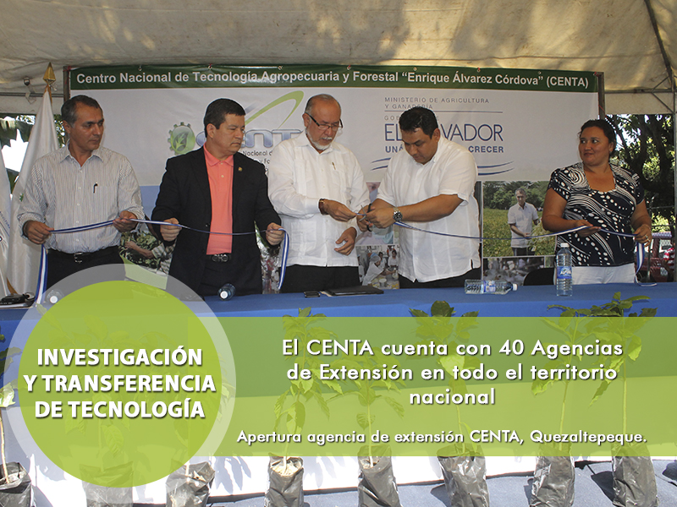

Slide 74
INVESTIGACIÓN Y TRANSFERENCIA DE TECNOLOGÍA
El CENTA, realizó:
63 protocolos de investigación y validación de nuevas tecnologías:
  20 en granos básicos,
  21 en frutas,
  8 en hortalizas,
  4 en recursos naturales,
  5 en biotecnología y tecnología de alimentos,
  3 en producción animal, y
  2 en parasitología vegetal.

Slide 75
INVESTIGACIÓN Y TRANSFERENCIA DE TECNOLOGÍA
50,891 análisis de laboratorio en las especialidades de suelos, química agrícola, parasitología vegetal y tecnología de alimentos.
Producción de 28,273 plantas de frutales (piña, plátano, mango, cítricos y aguacate), en las Estaciones Experimentales y laboratorio de biotecnología, a fin de poner a disposición de los fruticultores material genético sano y de alta calidad.

Slide 76
INVESTIGACIÓN Y TRANSFERENCIA DE TECNOLOGÍA
Tecnología de semillas
Se produjo 4,933 quintales de semilla básica de maíz, frijol, arroz y sorgo.
Se liberó la variedad mejorada de Frijol "CENTA Enrique Álvarez Córdova (EAC)”, con alto potencial productivo y nutricional.

Slide 77
INVESTIGACIÓN Y TRANSFERENCIA DE TECNOLOGÍA
  En el marco de la Iniciativa de Cooperación entre Corea y América Latina, para la Alimentación y Agricultura (KoLFACI), se desarrollan dos proyectos:
  “Mejoramiento de la producción y productividad del suelo”, y
  “Gestión de agua para mejorar la productividad del cultivo de arroz”.

Slide 78


Slide 79
EDUCACIÓN AGROPECUARIA
La Escuela Nacional de Agricultura:
Graduó 86 jóvenes (69 hombres y 17 mujeres) de la carrera de Técnico en Agronomía, de los cuales 83 fueron becados por INSAFORP, Amanecer Rural, BFA y otras entidades.
Actualizó la currícula de Técnico en Agronomía, generando una nueva plataforma de formación, acorde con los retos que plantea la agricultura ante el cambio climático.
En su proyección social, capacitó a 2,926 productores mediante cursos de corta duración.

Slide 80
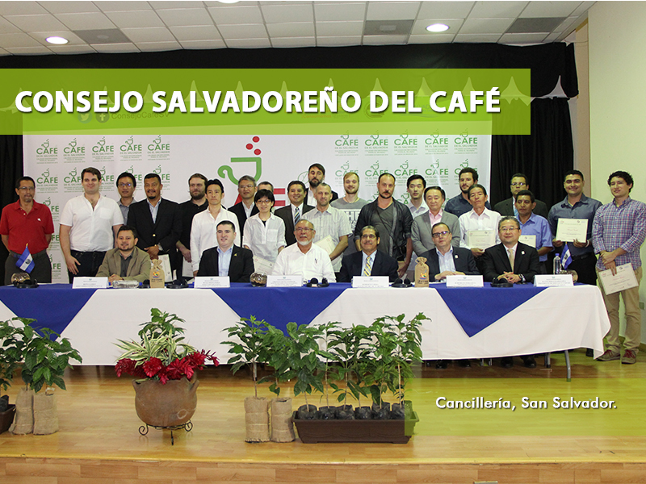

Slide 81
CONSEJO SALVADOREÑO DEL CAFÉ
Emitió 1,678 permisos de exportación por 569,132 quintales de café y registró 1,050 contratos de ventas al exterior de 676,056 quintales.
Participó en seis exposiciones Internacionales, promoviendo la marca “Café de El Salvador”.
Renovó y registró 6,004 productores, haciendo un total de 21,771 productores de café carnetizados.

Slide 82
CONSEJO SALVADOREÑO DEL CAFÉ
Desarrolló, por primera vez, el Certamen de negocios “Café excepcional para el Mundo 2016”, con participación de 18 jueces catadores con reconocimiento internacional.
Se logró precio promedio de las exportaciones con diferenciales alrededor de US$50.00/qq respecto al precio de bolsa.
Incremento de las exportaciones de micro-lotes con precios promedio de 350.00/qq en los últimos 5 años.

Slide 83


Slide 84
INSTITUTO SALVADOREÑO
DE TRANSFORMACIÓN AGRARIA
Entregó 9,346 escrituras de propiedad, favoreciendo a 4,126 mujeres y 5,220 .
A través del Programa de Desarrollo Agropecuario, se favoreció a 46,066 personas (23,405 mujeres y 22,661 hombres), con asistencia técnica e insumos (plantines de hortalizas, alevines de tilapia, vacunación de aves y cerdos).

Slide 85
INSTITUTO SALVADOREÑO
DE TRANSFORMACIÓN AGRARIA
Se fortaleció la participación ciudadana mediante la Política Institucional de Participación Ciudadana, para promover y desarrollar el involucramiento ciudadano de las beneficiarias y beneficiarios en los espacios de toma de decisión al interior del ISTA.
Se elaboró la Política Institucional de Igualdad y No Discriminación, con financiamiento de ONU Mujeres y la participación activa de los diferentes actores sociales estratégicos: personal de ISTA, usuario(as) y la Mesa Consultiva de Lideresas Campesinas.

Slide 86


Slide 87
BANCO DE FOMENTO AGROPECUARIO
Otorgó US$ 82.4 millones de crédito al sector agropecuario, reflejando un incremento de 1.1% con respecto al período pasado. Este monto incluye:
  US$ 35.5 millones para de granos básicos,
  US$13.3 millones para ganadería,
  US$13.8 millones a la caficultura y
  US$ 4.2 millones al cultivo de caña de azúcar

Slide 88
BANCO DE FOMENTO AGROPECUARIO
Ampliación de puntos de servicio a usuarios; en la actualidad el Banco tiene 41 centros de servicio, a nivel nacional:
  29 agencias,
  3 serviagencias, y
  9 cajas expresas: 6 en las sedes de Ciudad Mujer, 1 en la Procuraduría General de la República, 2 en agencias del Banco Hipotecario (San Salvador y San Miguel).

Slide 89
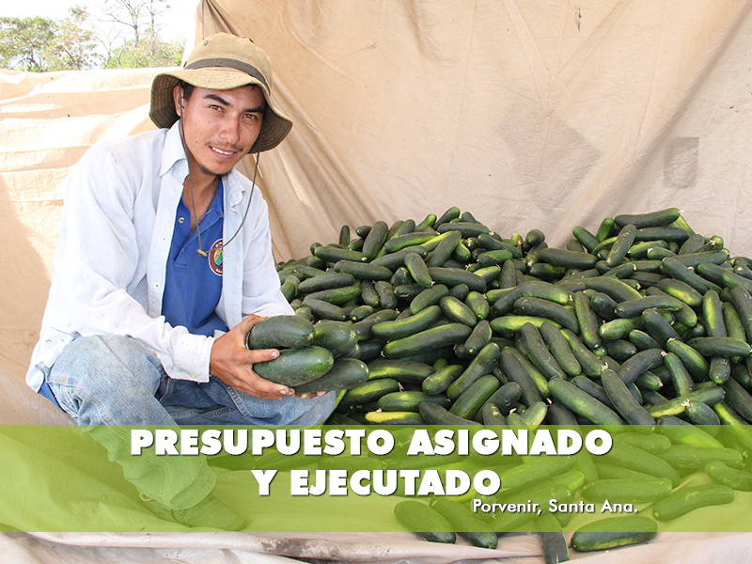
III. PRESUPUESTO ASIGNADO Y EJECUTADO

Slide 90
ASIGNACIÓN Y EJECUCIÓN PRESUPUESTARIA,
SEGÚN FUENTE DE FINANCIAMIENTO
Junio 2015 –Mayo 2016
FINANCIAMIENTO | ASIGNADO | EJECUTADO
 | US$ | US$ | (%)
PRESUPUESTO ORDINARIO | 115,720,853.40 | 92,061,152.64 | 79.55%
Fondo General | 65,200,976.89 | 60,750,939.94 | 93.17%
Préstamo Externo | 50,301,316.95 | 31,216,347.75 | 62.06%
Donación | 218,559.56 | 93,864.95 | 42.95%
FONDO DE ACTIVIDADES ESPECIALES Y FONDOS PROPIOS | 9,395,840.00 | 5,508,294.61 | 58.62%
PRESUPUESTO EXTRAORDINARIO | 1,673,552.99 | 1,445,040.75 | 86.35%
Presupuesto Extraordinario de Inversión Social- PEIS + "Presupuesto Extraordinario de Reactivación Económica" (PERE) y Cooperación | 1,673,552.99 | 1,445,040.75 | 86.35%
TOTAL | 126,790,246.39 | 99,014,488.00 | 78.09%

Slide 91
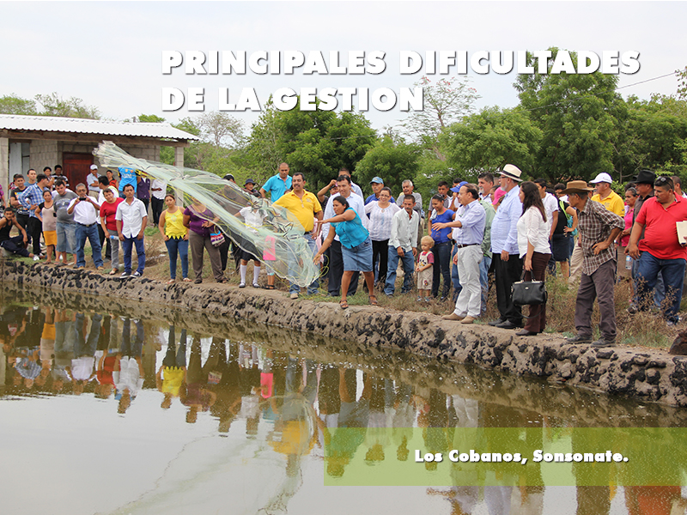
IV. PRINCIPALES DIFICULTADES
EN LA GESTION

Slide 92
PRINCIPALES DIFICULTADES EN LA GESTIÓN
La variabilidad climática y la sequía severa ocurrida en el periodo impactó negativamente sobre la producción agropecuaria, reduciendo las perspectivas de crecimiento del sector en 2015 a 0.8 por ciento según datos del BCR, dificultando a la vez la toma de decisiones para realizar nuevas inversiones en el sector.
Un alto porcentaje del parque cafetalero se encuentra en su etapa final de vida útil económica y cultivado con variedades con alta susceptibilidad a la enfermedad de la roya, por lo que es necesario invertir en su renovación con variedades resistentes y mantener la calidad de taza.
La no existencia de líneas de crédito de la banca comercial para la producción de alimentos, limita la expansión de la producción y la adopción de nuevas tecnologías productivas.

Slide 93
PRINCIPALES DIFICULTADES EN LA GESTIÓN
Alto porcentaje de productores, productoras y cooperativas del sector, se encuentran con fuertes niveles de endeudamiento con la banca comercial y pública, lo que limita ser sujetos de crédito para el desarrollo de nuevas iniciativas de producción.
La restricción presupuestaria limita la ejecución de nuevas inversiones para el desarrollo del sector, la ampliación y mejora de los servicios prestados, principalmente, en la transferencia de conocimiento en tecnologías para una mayor productividad.
La existencia de una estructura oligopólica en el mercado de insumos agropecuarios que incrementan los costos unitarios de producción, restando competitividad al sector agropecuario.
La excesiva desregulación del comercio exterior afecta el crecimiento sectorial y desprotege a los productores de granos básicos, lácteos y otros.

Slide 94
GRACIAS
UNÁMONOS PARA CRECER

